Slide 1
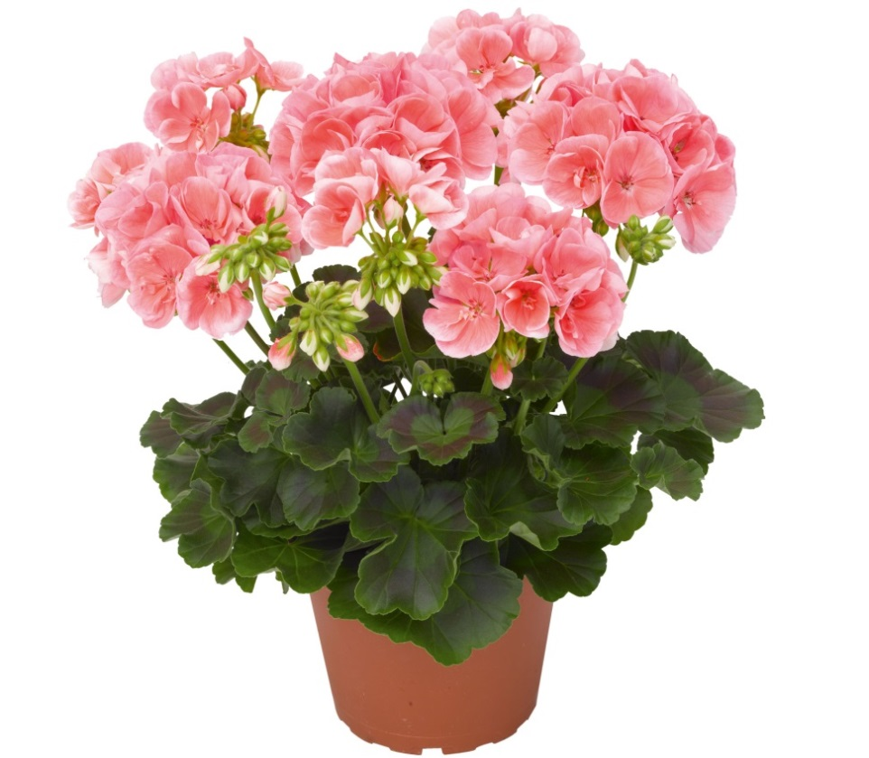
Тайны «бабушкиного» цветка
Автор: Маковецкая Дарья Олеговна, г. Челябинск, МАОУ СОШ № 154, 2 класс

Slide 2
Цель работы
Исследовать полезные свойства пеларгонии, ее влияние на экологию нашего дома и школы

Slide 3
Задачи
раскрыть тайны «бабушкиного» цветка, исследовать его полезные свойства, роль этого цветка в улучшении экологии нашего дома;
- познакомиться с дополнительной литературой, интернет-ресурсами;
- выступить на школьной научно-практической конференции

Slide 4
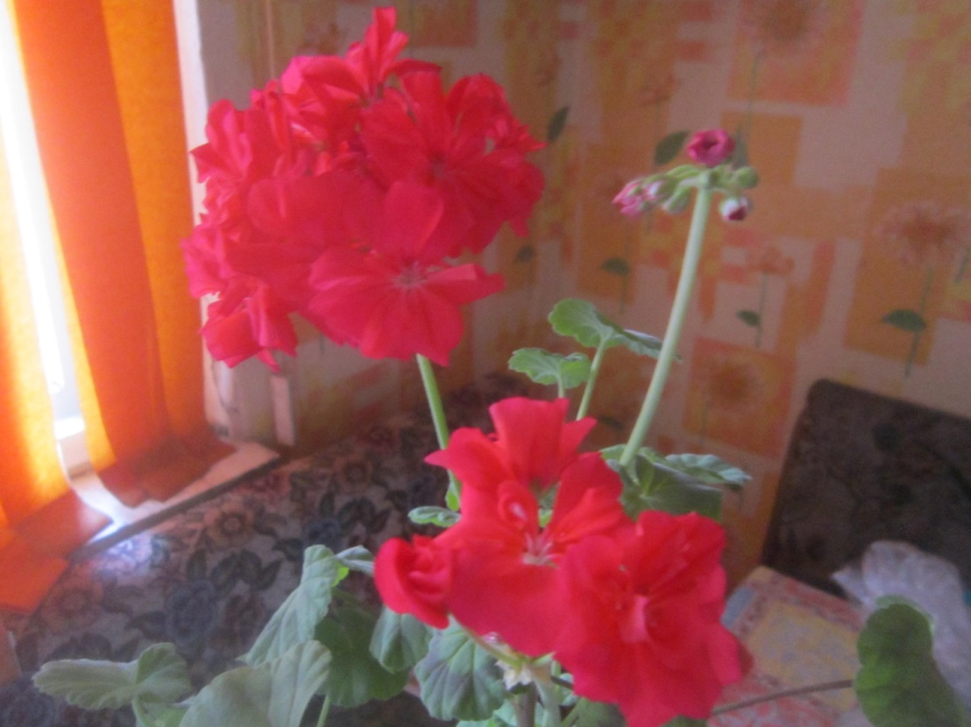
Предмет Объект исследования исследования
Полезные свойства герани Комнатное растений герань

Slide 5
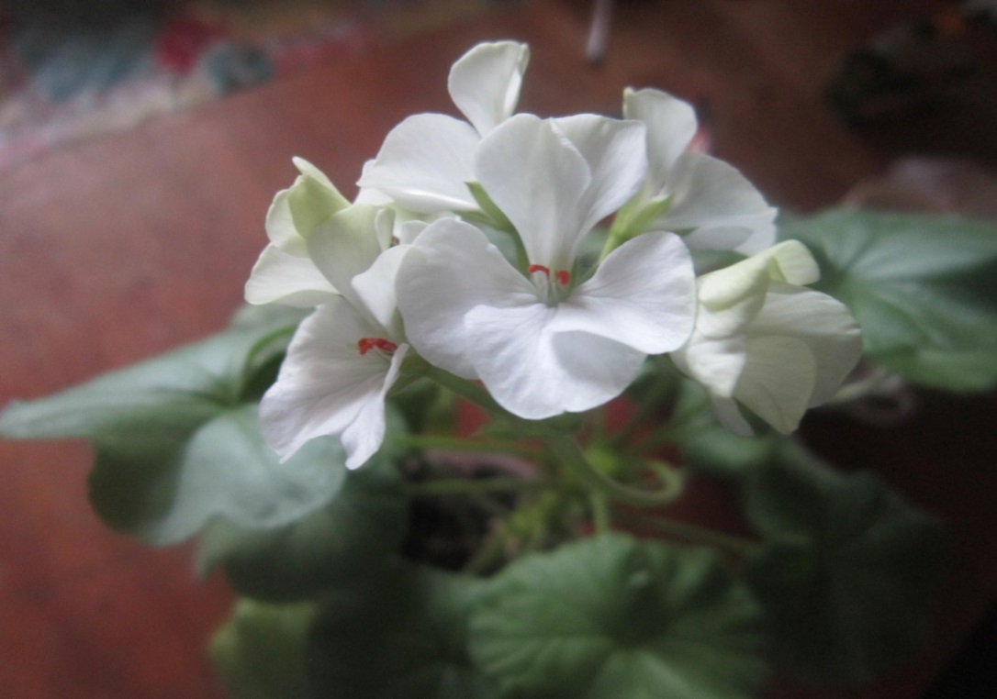
ГИПОТЕЗА
Герань содержит фитонциды – вещества, убивающие болезнетворные бактерии

Slide 6
ОПЫТ № 1
Продукты | Мясо (не соленое) без листика герани | Мясо (не соленое), покрытое листиком герани | Жимолость без листочка герани (покрылась плесенью) | Жимолость с листочком герани (покрылась плесенью)
Появился запах | Через 3 дня | Через 7 дней
Появилась плесень |  |  | Через 4 дня | Через 7 дней

Slide 7
Что такое фитонциды?
фитонциды - вещества, выделяемые растениями и подавляющие жизнедеятельность микроорганизмов

Slide 8
Как мы выращивали герань для улучшения экологии в нашей школе?
Мы пикировали молодые растения и рассадили в горшочки

Slide 9
Можно размножать герань черенками

Slide 10
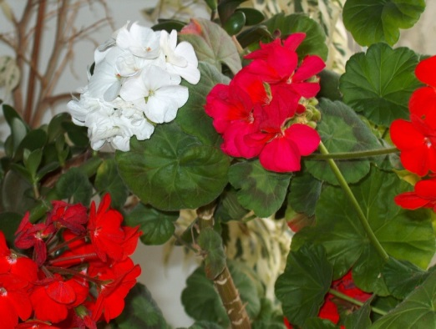
Можно сделать прививку (белую герань мы привили на красную)

Slide 11
На юбилей школы мы подарили 5 цветков герани

Slide 12
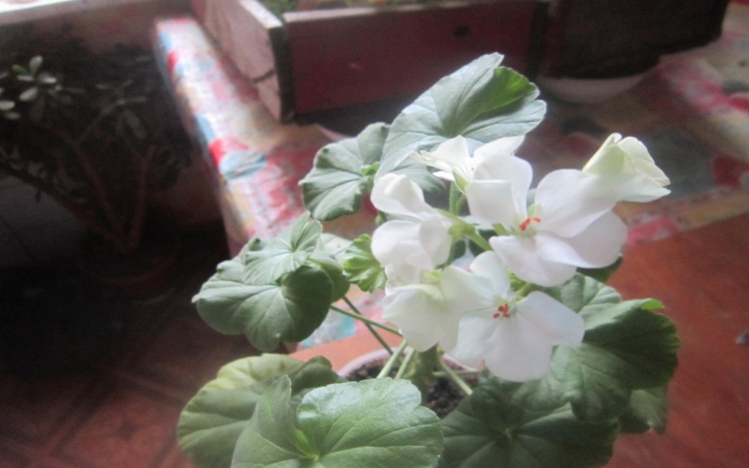
Благодарим за внимание!
Украшайте свой дом цветами: это красота и здоровье!

